Slide 1
Nachos -3 tlb 快表实现
左航

Slide 2
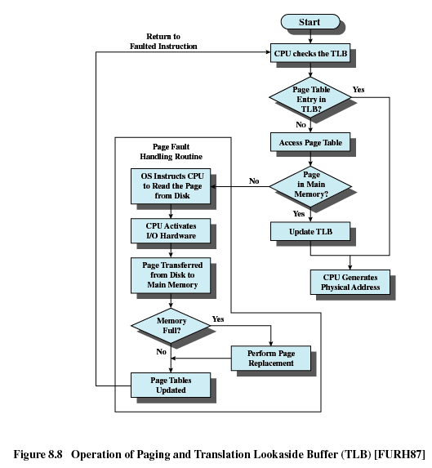
Textbook：8.1.2 Paging --Translation Lookaside Buffer(快表)

Slide 3


In NachOS
$$×$$
$$×$$
由于尚未实现虚拟内存，NachOS在Load()函数调用时，会将所有应用进程的页全部装入物理内存。
故不再需要左边的部分。

Slide 4
NachOS TLB涉及类
Machine/machine.h(cc) | 模拟 nachos用户程序运行的机器 （定义了一些内存相关的参数，如内存大小、TLB大小） | 定义TLB，PageTable，并完成初始化。 定义Instruction类，用于指令执行，在执行时调用地址翻译translate
Machine/translate.h(cc) | 负责VA到PA转换 1.线性页表 2. TLB | 头文件中定义了页表TranslationEntry类，包含物理页号、虚拟页号、有效位、访问位、只读位、更改位等属性。 在执行地址转换过程中可能会抛出各种异常。而异常由exception.h(cc)文件下的ExceptionHandler函数处理。
userprog/exception.h(cc) | 异常处理 | 处理异常。在本次实验中负责从PageTable向TLB加载缺失的页表项

Slide 5
代码执行基本流程
启用TLB
ReadMem/WriteMem
重新翻译地址
Translate VA到PA的转换触发TLB MISS
抛出异常缺页异常PageFaultException
异常处理函数ExceptionHandler调用对应服务程序TLBMissHandler
TLBMissHandler 从PageTable加载TLB

Slide 6
代码执行基本流程
AddrSpace *space = new AddrSpace();
if (space->Load(userProgName)) {
space->Execute(); …}
上一页TLB流程
Void AddrSpace::Execute()
{ …kernel->machine->Run();…}
Void Machine::Run()
{ …OneInstruction(instr);…}
void Machine::OneInstruction(Instruction *instr){ …ReadMem (…);…}

Slide 7
进程切换TLB的处理
进程上下文切换时对TLB的处理
下面显示的是TLB中每一项所包含的内容：
由于对每个进程而言，VPN的号码会重复，因此如果在进程切换时，不对TLB进行处理就会出现下面的问题。
如p1 有[1,5,1…] [7,21,1...][11,31,1…]3项
p2 有[1,9,1…] [3,8,1...][12,53,1…]3项
那么当从p1切换至p2时，如果不处理TLB就会出现错误的映射，误把 [1,5,1…]当成p2第一页的页表项。
VPN | PPN | Valid | others…

Slide 8
进程切换TLB的处理
因此每次进程切换可以采用2个办法：
一种是清空TLB,或者仅仅将Valid置为0
一种是增加进程编号作为是否命中的判断标准,如ASID，进程32位编号，ASID为8位
操作系统切换上下文时，需将某个特权寄存器设置为当前进程的ASID。
ASID | VPN | PPN | Valid | others…

Slide 9
TLB替换策略
TLB通常采用全相联结构。TLB可以是硬件管理的也可以是软件管理的，前者虽然高效却限制了操作系统的灵活性，越来越多的处理器结构采用软件管理的TLB。
TLB的替换策略主要有2种：
一种是LRU， 替换最近最少使用的。
一种是随机策略，随机选择一项换出去。

Slide 10
TLB替换策略
LRU
class TranslationEntry 中新增一个成员int refticks;
在每一次对页表的访问命中处中更新访问时间。此处使用NachOS自带的“时钟”totalTicks来记录时间。
tlb[i].refticks = kernel->stats->totalTicks;
替换时通过寻址tlb[i]所有项中1.无效 2.最近访问时间值最小（最老）的项进行替换

Slide 11

TLB替换策略

